Slide 1
Всероссийская перепись населения с 15 октября по 14 ноября

Slide 2
Перепись населения — самый эффективный и зачастую единственный способ получить эту информацию и на ее основе определить, сколько в стране жителей, какие проблемы у них есть. Эту информацию будут использовать в национальных проектах. На основе данных переписи формируется социальная политика государства. Цель — собрать актуальную информацию о том, кто и как живет в стране. Эти сведения помогут сформировать стратегические планы развития регионов и государства в целом.

Slide 3
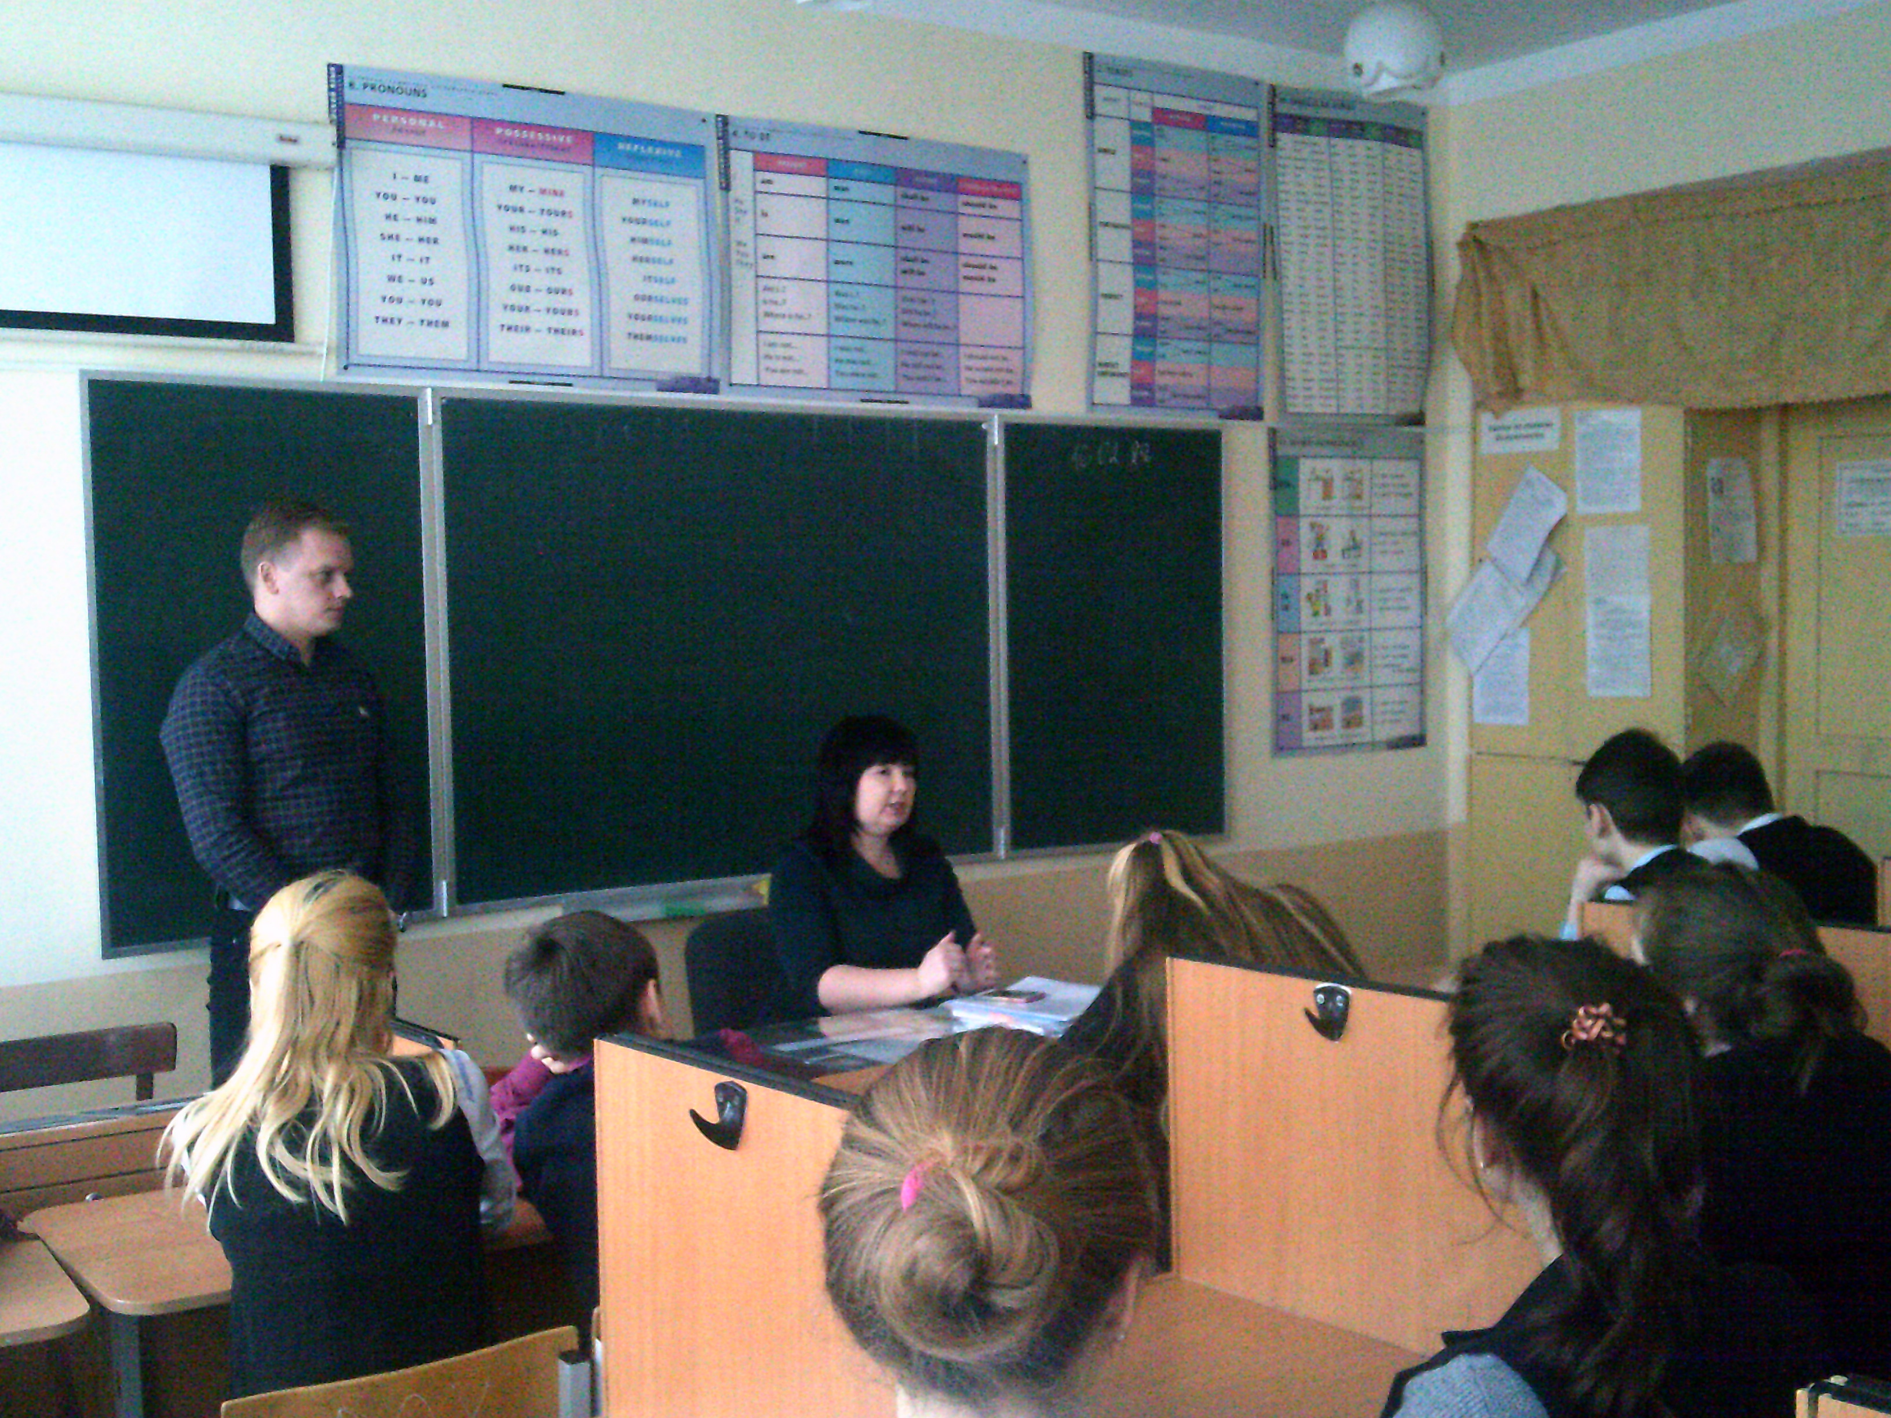
С 15 октября по 14 ноября специально обученные переписчики будут собирать данные о постоянных жителях России, в том числе иностранных гражданах, путем обхода домов и квартир. Особенностью переписи в этом году станет то, что заполнить опросник можно будет в онлайн-формате на сайте Госуслуг. Участие в переписи добровольное.

Slide 4
Впервые Всероссийская перепись населения пройдет в цифровом формате: вместо бумажных бланков у приходящих на дом переписчиков будут планшеты со специальными электронными анкетами.

Slide 5
Для удобства, экономии времени и безопасности здоровья до 8 ноября поучаствовать в переписи можно будет самостоятельно на сайте Госуслуг. Для этого понадобится доступ в Интернет, а также стандартная или подтвержденная учетная запись на портале «Госуслуги»..

Slide 6
В ходе переписи постоянным жителям России будет задано 33 вопроса. Из них 23 касаются социально-демографических характеристик, таких как пол, возраст, гражданство, место рождения, национальность, владение языками, образование, количество детей, источник средств к существованию.
Notes:
Мотомарш «Дороги Победы – Дорога Домой», посвященный 76-й годовщине Великой Победы

Slide 7
Также зададут 10 вопросов о жилищных условиях — надо будет назвать тип жилого помещения, в котором вы проживаете, время постройки дома, общую площадь квартиры или дома, количество комнат и виды благоустройства. Временно проживающие в России ответят на семь простых вопросов: пол, возраст, страна постоянного проживания, цель приезда в Россию и продолжительность пребывания.

Slide 8
Переписчики не будут задавать вопросов, касающихся конфиденциальных данных: они не попросят участников предъявить паспорт и прочие документы, удостоверяющие личность, не спросят «кто владелец жилища», не будут интересоваться уровнем дохода и другими чувствительными темами.
Notes:
1 место

Slide 9
В центры обработки данных переписи информация поступает и хранится в обезличенном виде. По ней нельзя будет установить, кого именно опрашивали и о каком человеке идет речь. Это самые общие социально-демографические сведения об участниках домохозяйств. Кроме того, при желании граждане могут лично посетить переписные участки. Их месторасположение можно узнать, позвонив по горячей телефонной линии:
8-800-707-20-20.
Notes:
Молодые депутаты ведут активную работу по пропаганде здорового образа жизни

Slide 10
Предварительные итоги переписи опубликуют в апреле 2022 на сайте Росстата. Окончательные официальные итоги будут опубликованы в несколько этапов
до конца 2022 года.
Notes:
Помощь для жителей Крыма

